Slide 1

Event dan Trigger
http://www.free-powerpoint-templates-design.com

Slide 2

Our Services
Insert the title of your subtitle Here
Event
Trigger
You can simply impress your audience and add a unique zing and appeal to your Presentations.
You can simply impress your audience and add a unique zing and appeal to your Presentations.
Option A
Option B

Slide 3
Trigger!!
Insert the title of your subtitle Here

Slide 4
Trigger
Insert the title of your subtitle Here
Easy to change colors, photos and Text.
Trigger adalah suatu objek dalam basisdata yang terdapat pada bagian tabel. Trigger untuk menempatkan suatu prosedure berkaitan dengan perubahan pada isi tabel. Cara kerja trigger adalah merespon berkaitan dengan perintah DML (INSERT , UPDATE, DELETE) pada tabel.

Slide 5
Proses Trigger
Insert the title of your subtitle Here
Aksi
Trigger
Reaksi
Suatu tindakan DML yang terjadi pada basis data.
Kode trigger pada basis data
Hasil yang ditimbulkan dari aksi dan trrigger

Slide 6
Cara Menggunakan Trigger

Slide 7
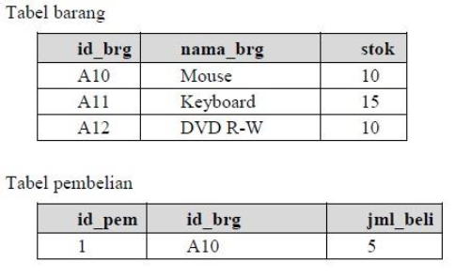
Tabel

Slide 8
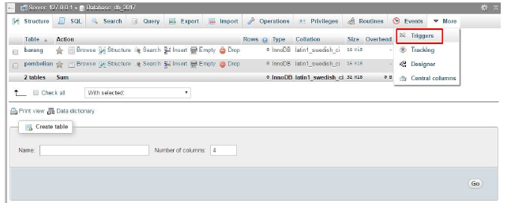
Menu Trigger

Slide 9
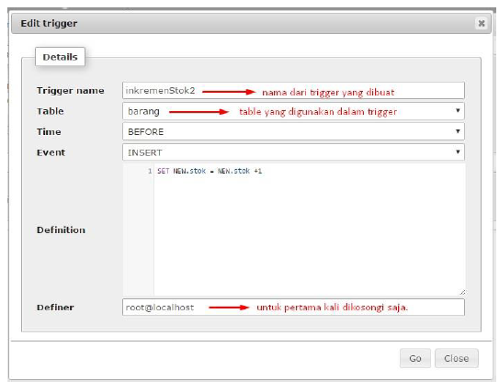
Edit Trigger

Slide 10
Pengecekan
Easy to change colors, photos and Text.
Setelah berhasil membuat trigger. Kembali ke SQL database dan tuliskan sintak berikut:
Dan hasilnya akan seperti berikut

Slide 11
Thank you
Insert the title of your subtitle Here

Slide 12
Fully Editable Icon Sets : A
You can Resize without losing quality
You can Change Fill Color &
Line Color
FREE
PPT TEMPLATES
www.allppt.com

Slide 13
Fully Editable Icon Sets : B
You can Resize without losing quality
You can Change Fill Color &
Line Color
FREE
PPT TEMPLATES
www.allppt.com

Slide 14
Fully Editable Icon Sets : C
You can Resize without losing quality
You can Change Fill Color &
Line Color
FREE
PPT TEMPLATES
www.allppt.com

